Slide 1
Paměť a nostalgie v audiovizuálních průmyslech FAVh033
12. 5. 2021
Mgr. Šárka Gmiterková, Ph. D.

Slide 2
Reenactment X Dokudrama X Metafikce
„znovu-ztvárnění“ nebo opětovné sehrání
Oproti dokudramatu a metafikci důraz na performativitu a prožitek
„Reenactment přispívá k tomu, abychom pocítili, jaké to je být v určité situaci, vykonat nějakou akci, přijmout nějaké stanovisko za vlastní.“ (Bill Nichols)
„Reenactment nabízí živý okamžik, v němž minulost a přítomnost koexistují v nemožném světě fantaskna.“ (Bill Nichols)
Vytvoření celého rámce pro opětovnou akci
Mediace a sebereflexivita
Silná vazba na paměť a vzpomínky

Slide 3
Simulace nebo autentická katarze?
„Tyto prožitky navázané na rozkoš či potěšení jsou skutečné. Plynou z tělesné aktivity, kterou musíme vynaložit, abychom zopakovali všechny nutné pohyby, ale jsou také ryze psychické. … Potěšení plyne z aktu imaginárního pouta, v němž subjekt ví, že tento akt pouze zastupuje prvotní akt, nebo událost, s nimiž se už nikdy reálně nespojí.“ (Bill Nichols)
re-enactment jako příznak znaků postmoderní kinematografie (povrchy, gesta, opakování a simulace)? X katarze a potěšení protagonistů
Prostředek se výrazněji vrací do dokumentární kinematografie po roce 2000

Slide 4
Reenactment by měl…
Být přiznaný
Být sebereflexivní (rutinní opakování akce je běžný postup i v dokumentu!)
Zpřítomnit minulé a prožité události
Nebýt čistou reprezentací
Obsáhnout nové významy, které původní akce neobsahovala

Slide 5
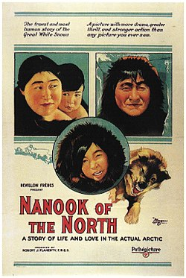
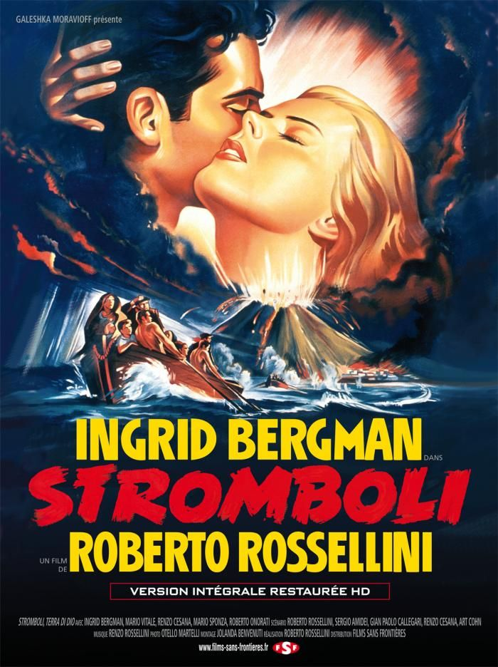
Historie
Nanuk, člověk primitivní (1922, r. Robert Flaherty) >> reenactment ne jako rekonstrukce výrazného historického momentu, ale ve smyslu typizace, opakování, rutiny
Neorealismus ve světle teorií Cesare Zavattiniho: „cinema of pedinamento“ >> pravda, kterou v sobě nosí každý, skrytá pod nánosem zautomatizované všednosti.
Reenactment v kontextu neorealismu jako sociálně pedagogický prostředek, kdy obyčejní lidé mají za úkol ztvárnit svoji každodennost před kamerou tak, jakoby dostali druhou šanci.

Slide 6
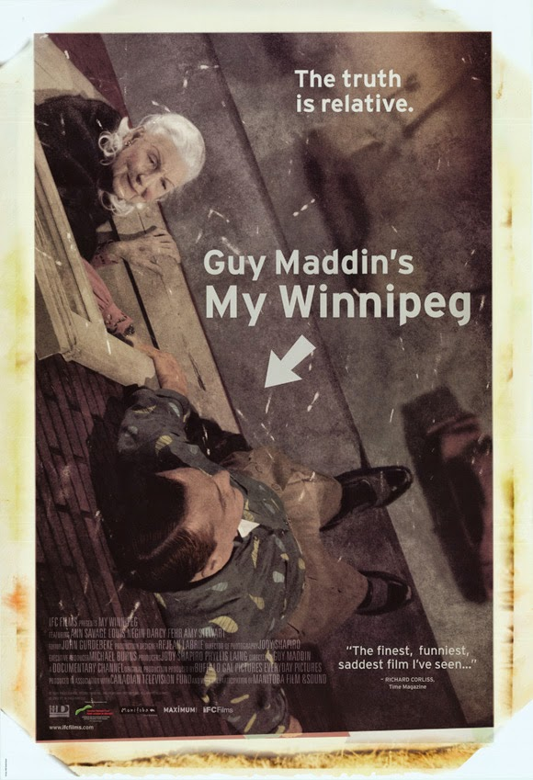
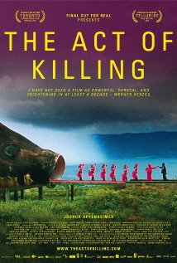
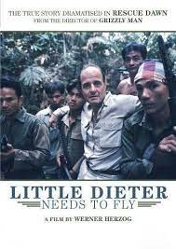
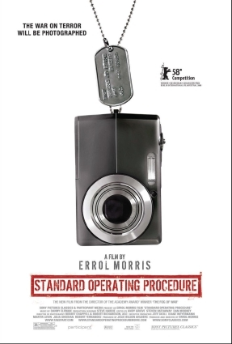

Slide 7
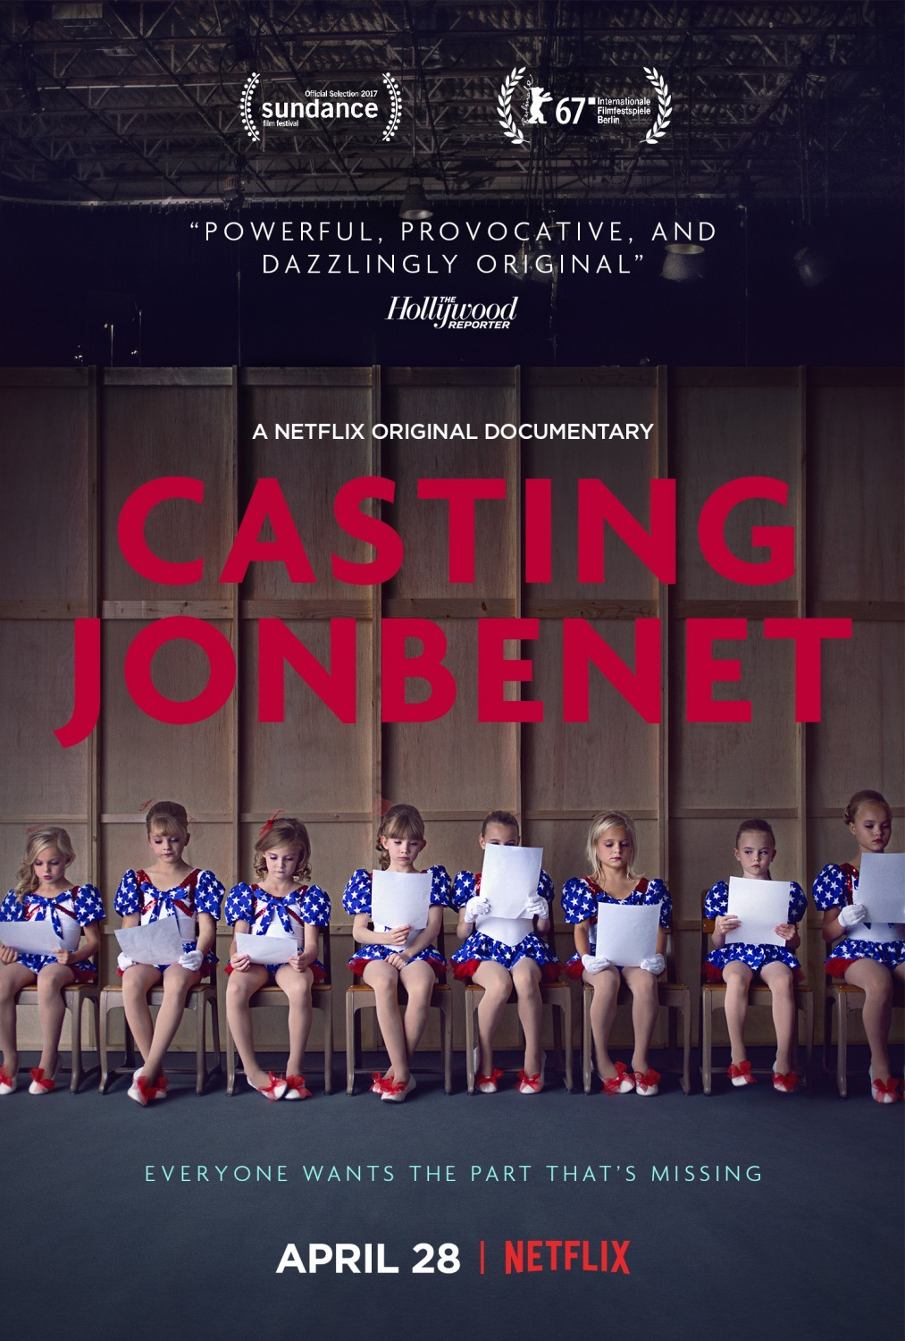
Casting JonBenét (USA 2017, r. Kitty Green)
Vychází z událostí roku 1996 – dodnes nevyřešená vražda malé miss JonBenét Ramsey. Štáb mezi obyvateli v dějišti tragédie, městečku Boulder, organizuje casting na role v dokudramatu na bázi skutečných událostí
Výpovědi aspirantů na jednotlivé role na kameru – jejich názory na tragédii, vzpomínky – ať už souvisí či nesouvisí s vraždou JonBenét

Slide 8
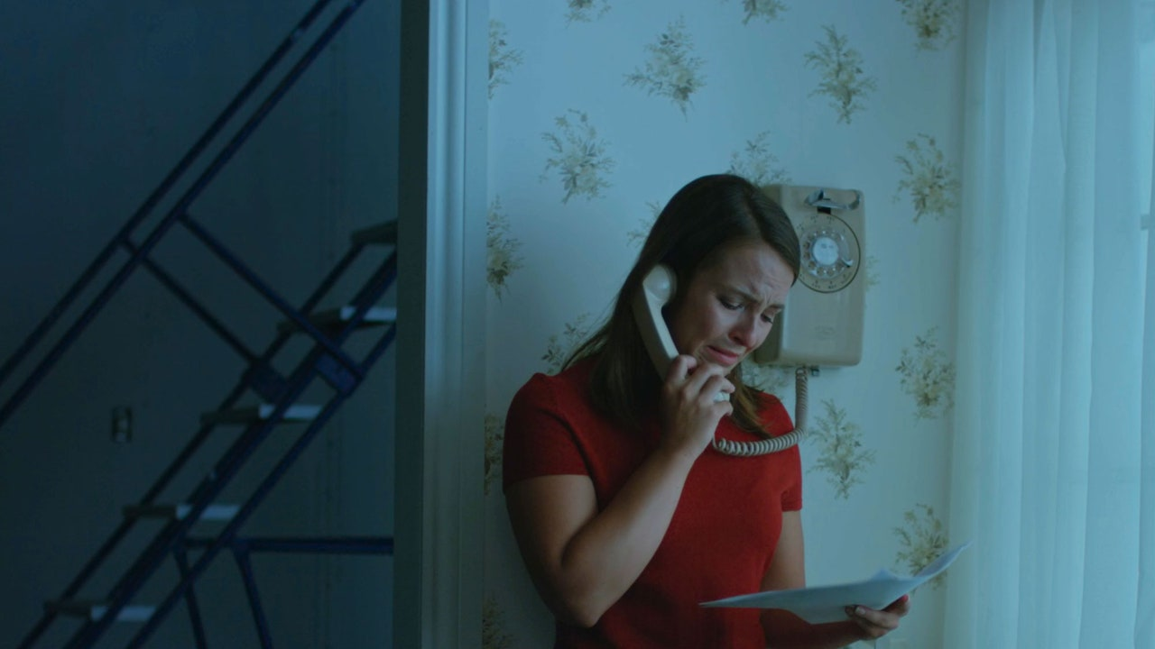
Casting JonBenét
Znepokojivý, zvláštní útvar, v němž je mnoho zbytečných gest a žádné odpovědi
Ideální námět pro zpracování formou reenactment – mezi obyvateli města dosud živá událost, často zpracovaná jako true-crime

Slide 9
Brechtovské zcizení + parodická distance

Slide 10
Reenactment v Casting JonBenét jako sebereflexivní prostředek
Obyvatelé Boulder mají hrát ne sami sebe, ale osoby, které více či méně znali (ať už osobně nebo prostřednictvím médií).
Totožné kostýmy >> postavy odlišují až prostřednictvím vlastního ztvárnění a osobními vzpomínkami
Juxtapozice výpovědí pomocí střihu
Rozestavěné kulisy a prostor filmového setu >> výroba další verze příběhu

Slide 11
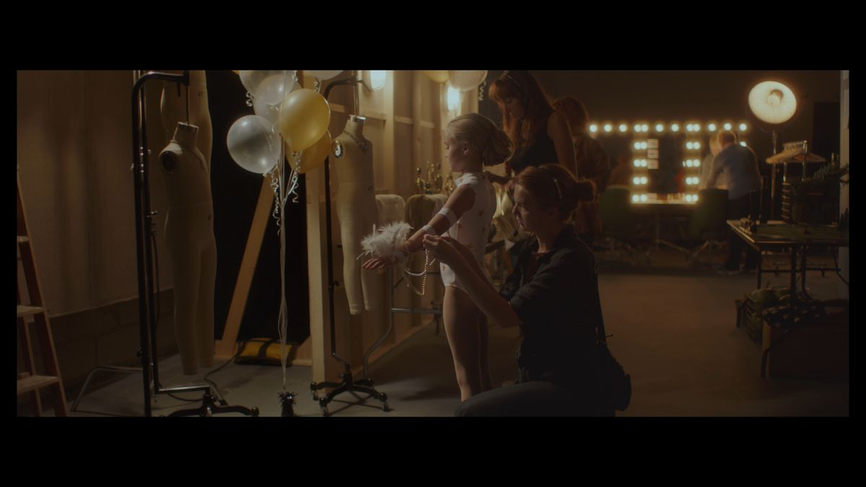

Slide 12
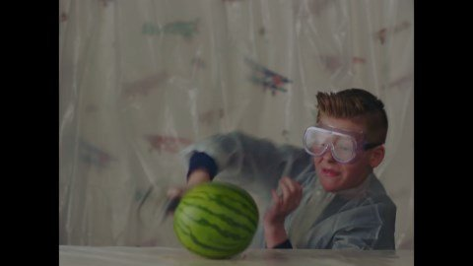
Reenactment v Casting JonBenét jako ironická distance
Střih >> zpochybnění fyzické síly devítiletého dítěte a scény s melounem
Anekdotické vsuvky (brigáda jednoho z účastníků castingu jako sex kouče)

Slide 13
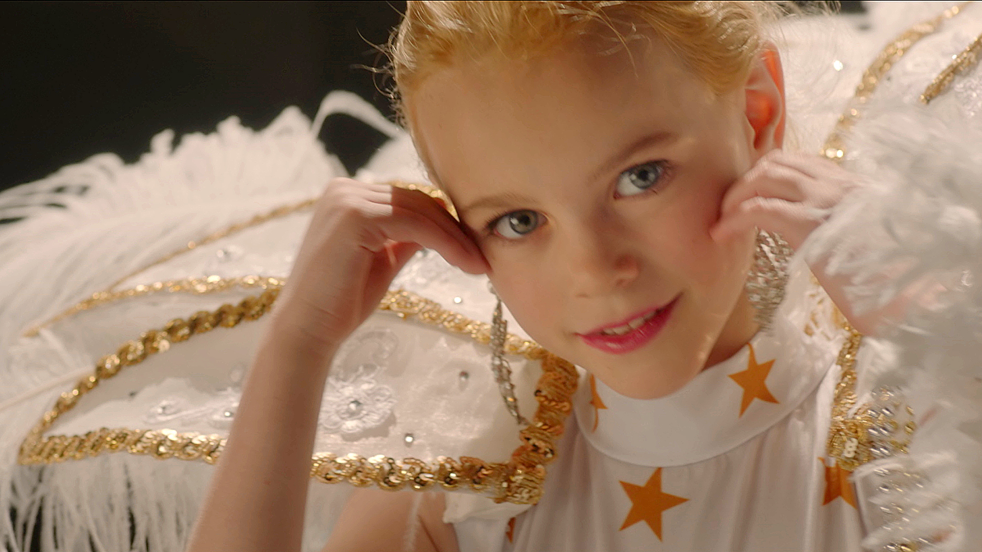
Casting JonBenét
Není film o vraždě samotné jako o naší fascinaci rekonstrukcemi brutálních kriminálních činů. Performativní rozměr dokumentu nám obvyklá potěšení spojená se sledováním true-crime cíleně odpírá.

